Slide 1
Желтоқсанның бесі сынып жұмысы қазақстанның өндіріс орындары

Slide 2
Есте сақтаңыз!

Slide 3
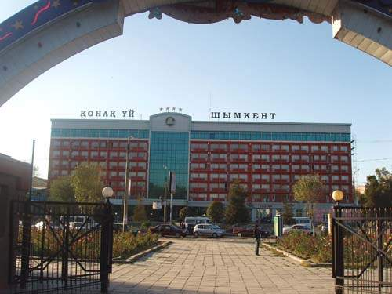
Оңтүстік Қазақстанда – 18 кен орны

Slide 4
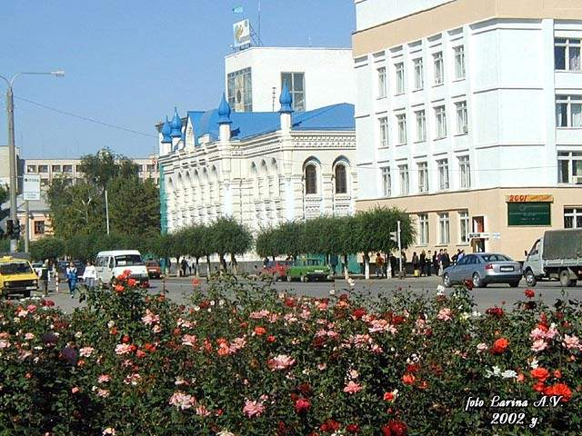
Батыс Қазақстанда – 9 кен орны

Slide 5
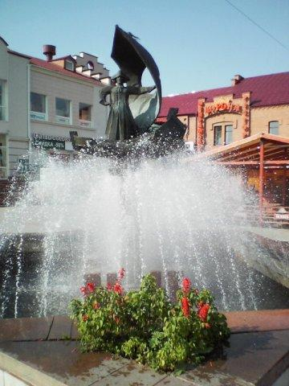
Шығыс Қазақстанда – 4 кен орны

Slide 6
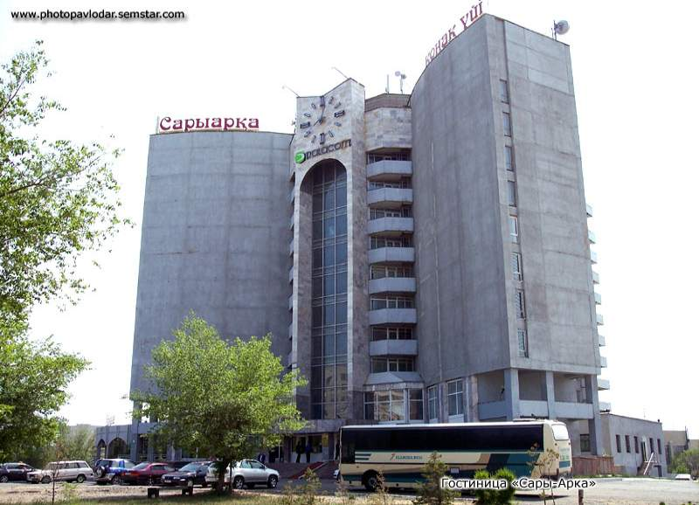
Солтүстік Қазақстанда – 7 кен орны

Slide 7
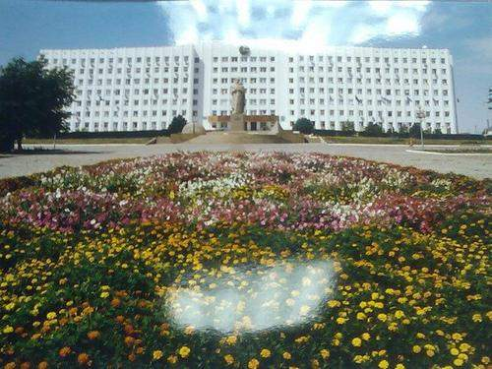
Орталық Қазақстанда – 10 кен орны

Slide 8
Аяқ киім фабрикасы
Онда не шығарады?

Slide 9
Шахта
Онда не шығарады?

Slide 10
Кондитер фабрикасы
Онда не шығарады?

Slide 11
Көлік зауыты
Онда не шығарады?

Slide 12
78 – бет, 2 тапсырма
Қазақстан - кен байлықтары мен олардың әр алуандығы жағынан Жер шарындағы бай аймақтардың бірі. Еліміздегі кен байлықтары маңыздылығы жағынан үш топқа бөлінеді. Бірінші топқа мұнай, газ, көмір, уран, хромит кен орындары жатады. Екінші топты темір, марганец, мыс, қорғасын, мырыш, алюминий және алтын кен орындары құрайды. Үшінші топқа қалайы, күміс, фосфор кен орындары кіреді.

Slide 13
Жаңа сөздер
темір-железо
мыс-медь
қорғасын-свинец
мырыш- фосфор
қалайы-бронза
күміс-серебро
кен орындары-полезные ископаемые
өндіріс-промышленность

Slide 14
Тест тапсырмалары 1.Алматы қандай қала? А)жаман В)әдемі С)шағын 2.Көптік жалғауын тап. А)-лар,-лер В)-мыз С)-ның 3.Қазақ тілінде неше септік бар? А)5 В)6 С)7 4.Барыс септігі қандай сұраққа жауап береді? А)кімнің? В)кімге? С)кімнен? 5.Алматы қаласында қандай тау бар? А)Алатау В)Гималай С)Қаратау

Slide 15
6.Алматы... болдым. А)-ның В)-ға С)-да 7.Алматы... табиғаты әдемі. А)-ның В)-ға С)-да 8. Жатыс септігінің жалғауы. А)-ның, -нің В)-ға, -ге С)-да, -де 9.Менің қала... А)-м В)-ң С)-ңыз 10.Дұрыс аудармасын белгіле: біздің Отанымыз А) наш город В) наше село С) наша Родина

Slide 16
11. Қазақстан Республикасының рәміздері: А) қала, астана, ауыл В) аудан, мекеме, Отан С) Әнұран, ту, елтаңба 12. Дұрыс аудармасын көрсет: Дворец культуры А) өнер сарайы В) спорт сарайы С) мәдениет сарайы 13. Қазақстанның астанасы: А) Қарағанды В) Астана С) Көкшетау 14. Сөзде неше буын бар, көрсет. Мемлекет А) үш В) екі С) бір 15. Бірыңғай жуан дауысты дыбыстары бар сөзді тап: А) қала В) төсек С) ет

Slide 17
Қортындылау
Қазақстан-пайдалы қазбаларға бай, табиғаты әдемі, болашағы зор, өндіріс орындары дамып келе жатқан мемлекет.

Slide 18
Үй жұмысы
78 бет, 2 тапсырманы оқып, мазмұнын айту.

